Slide 1








问题简述
SEAL Loop
Initial Dataset
LLM
Self-edit
Inner LLM
Evaluation
New task
Self-edit
CPT LLM
CPT lane

Slide 2
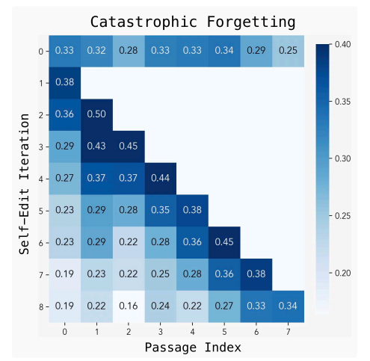
问题简述
1. CPT过程中使用lora微调后直接merge的方式，模型对于历史任务存在遗忘问题
2. 没有在CPT链路中关于self-edit生成能力的遗忘分析（要做两个baseline，single passage与200 passages）
3. SEAL Loop只在LLM初始化阶段是完整的，在后续模型进行CPT进化的过程中没有闭环
New task
LLM
Self-edit
CPT LLM

Slide 3
Summary
1. 完成在CPT过程中对于self-edit性能遗忘的下三角矩阵分析代码，正在运行。
2. 根据之前读过的论文与SEAL的问题思考改进方案。

Slide 4
改进思路
1. 由于SEAL的CPT使用的是原始的lora作为baseline，可以使用正交的LoRA技术来作为防遗忘的基本框架。
2. 构建关于历史任务元知识特征与更新的相关信息，LLM的self-edit根据新任务与任务库中的历史任务信息给出在lora更新时的正交化限制权重，LLM可以根据权重（代表相似度）阈值进行任务match，低于阈值直接在合并任务的lora上进行更新，防止lora数量过多，信息冗余，可更新正交空间变小。
3. 在CPT链路中加入对于self-edit能力的一个监控以及每步更新的正则，如果监控能力下滑超过阈值，可以加入outer RL loop形成一次闭环。

